Slide 1
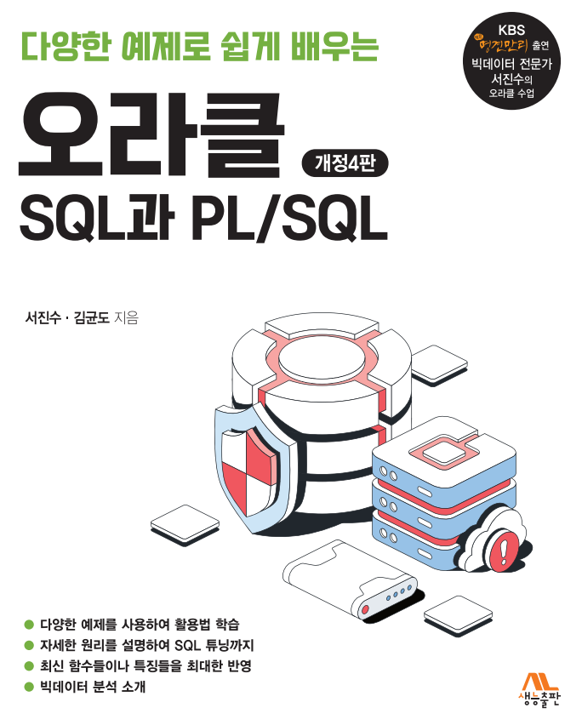
다양한 예제로 쉽게 배우는 오라클 SQL 과 PL/SQL
개정 4판
서진수

Slide 2
19장. Oracle PL/SQL Exception (예외처리)

Slide 3
19장. Oracle PL/SQL Exception(예외처리)
1. PL/SQL 예외란?
- 컴파일 에러 : 오타 등으로 발생하는 에러
- 런타임 에러 : PL/SQL 블록이 실행되면서 발생하는 논리적 에러
- 오라클 예외: 오라클이 미리 만들어 둔 예외
- 사용자 정의 예외 : 사용자가 직접 정의 하는 예외

Slide 4
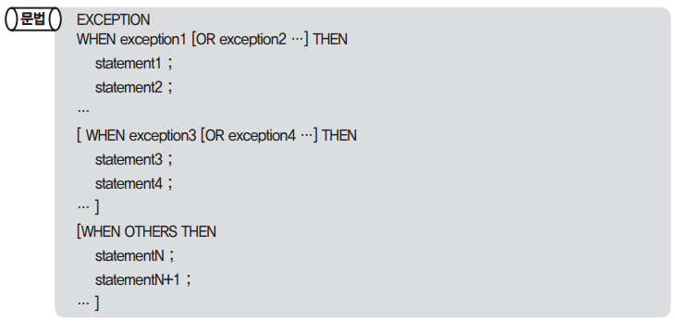
19장. Oracle PL/SQL Exception(예외처리)
2. 예외처리 사용하기

Slide 5
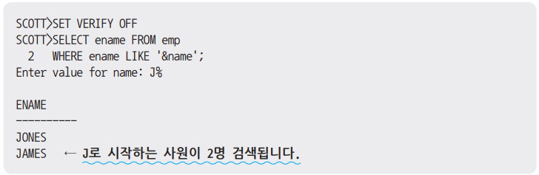
19장. Oracle PL/SQL Exception(예외처리)
2.1 오라클에서 미리 정의된 예외 사용하기

Slide 6
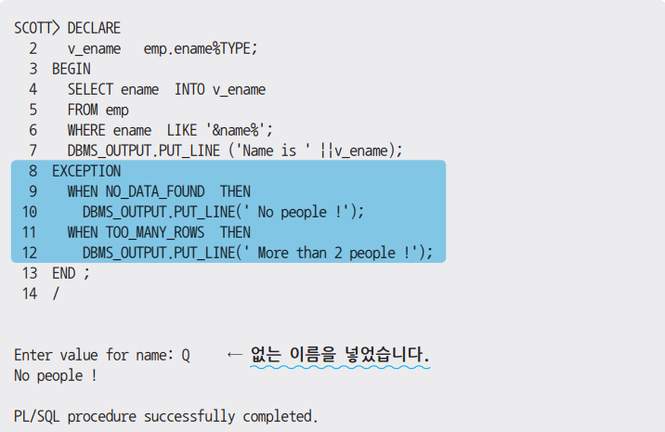
19장. Oracle PL/SQL Exception(예외처리)
2.1 오라클에서 미리 정의된 예외 사용하기

Slide 7
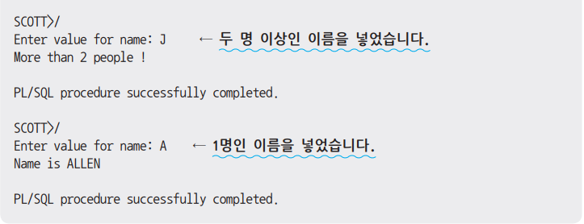
19장. Oracle PL/SQL Exception(예외처리)
2.1 오라클에서 미리 정의된 예외 사용하기

Slide 8
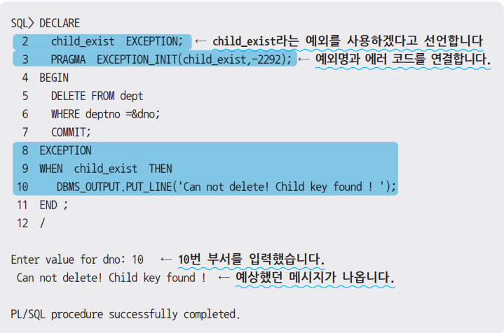
19장. Oracle PL/SQL Exception(예외처리)
2.2 PRAGMA를 사용하여 에러 메시지 변경하기

Slide 9
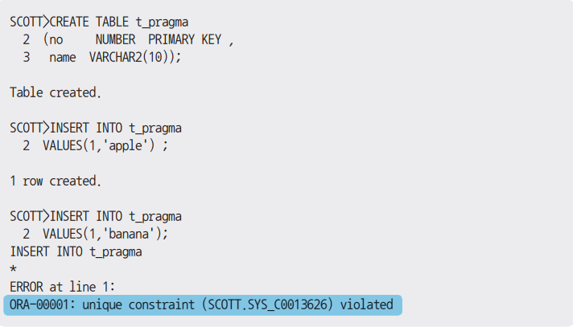
19장. Oracle PL/SQL Exception(예외처리)
2.2 PRAGMA를 사용하여 에러 메시지 변경하기

Slide 10
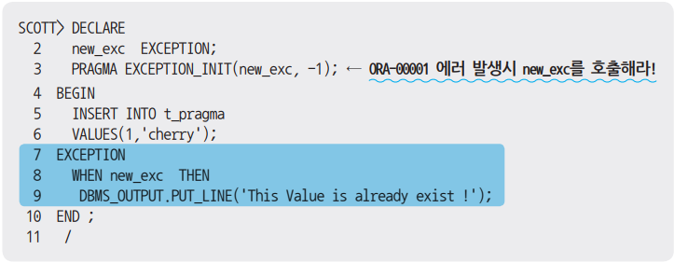
19장. Oracle PL/SQL Exception(예외처리)
2.2 PRAGMA를 사용하여 에러 메시지 변경하기

Slide 11
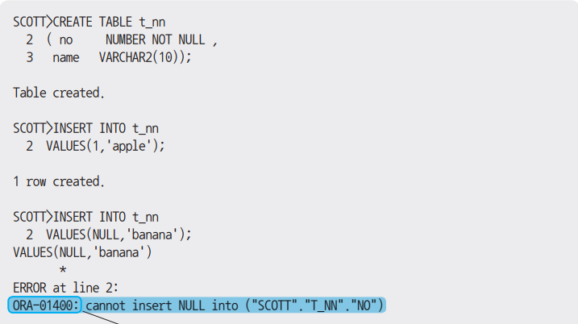
19장. Oracle PL/SQL Exception(예외처리)
2.2 PRAGMA를 사용하여 에러 메시지 변경하기

Slide 12
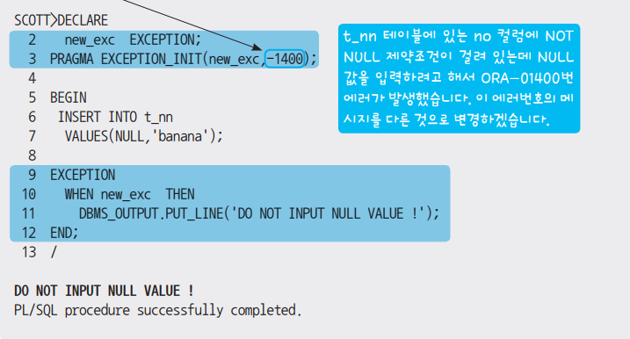
19장. Oracle PL/SQL Exception(예외처리)
2.2 PRAGMA를 사용하여 에러 메시지 변경하기

Slide 13
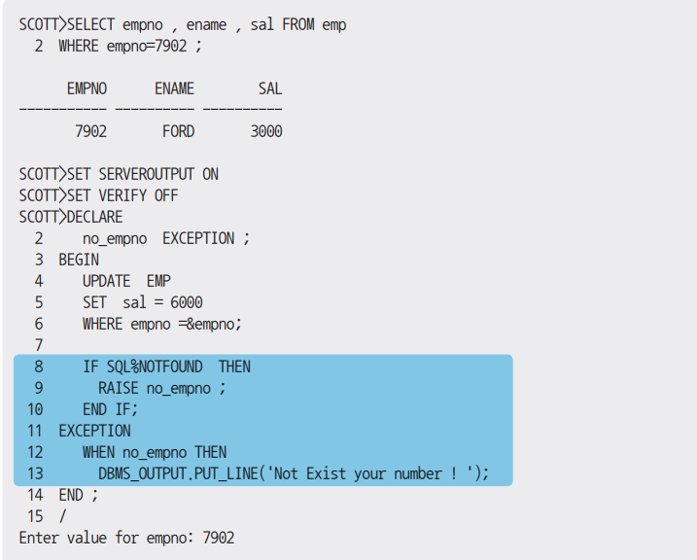
19장. Oracle PL/SQL Exception(예외처리)
2.3 RAISE를 사용하여 예외 상황 처리하기

Slide 14
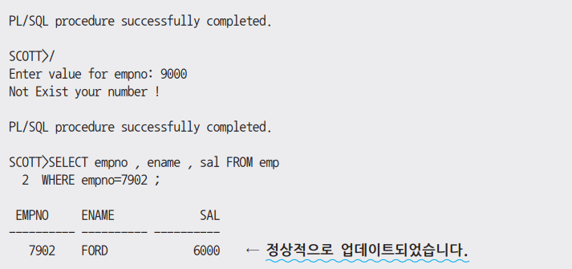
19장. Oracle PL/SQL Exception(예외처리)
2.3 RAISE를 사용하여 예외 상황 처리하기

Slide 15
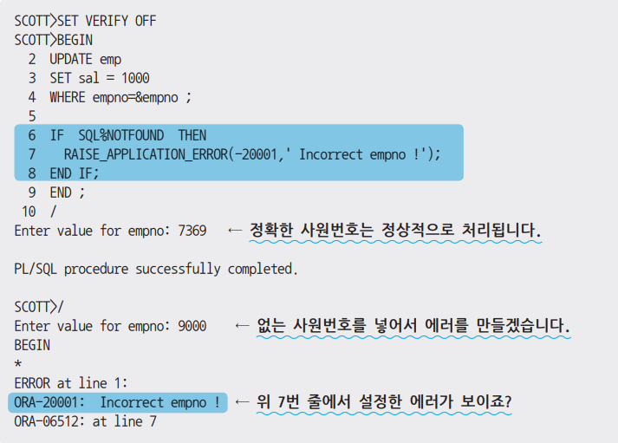
19장. Oracle PL/SQL Exception(예외처리)
2.4 RAISE_APPLICATION_ERROR 프로시저 사용하기

Slide 16
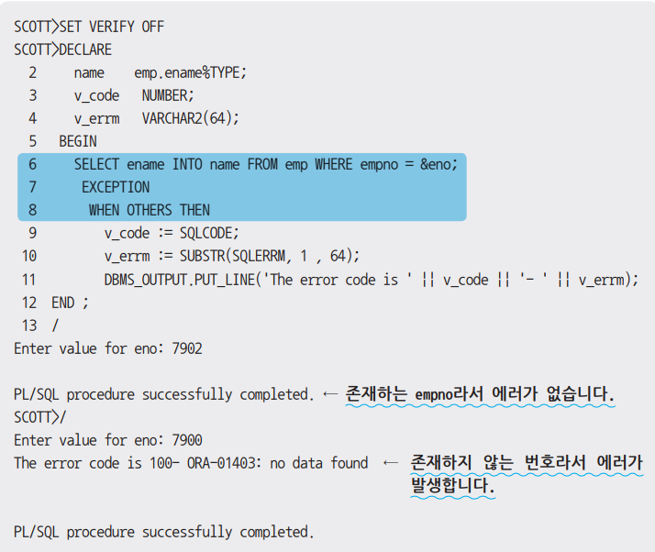
19장. Oracle PL/SQL Exception(예외처리)
2.5 SQLCODE와 SQLERRM 사용하기

